Slide 1

고급문제해결
String형과 Int형의 상호형변환
2016117401
김기훈

Slide 2

목차
1. 사전 지식
2. 문제 풀이

Slide 3

사전 지식

Slide 4

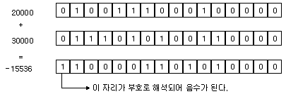
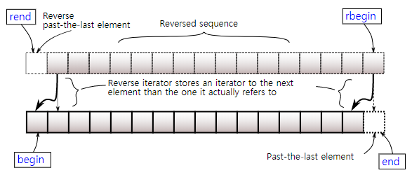
String과 Int형
String 형은 배열로 저장되며 Int형은 4byte에 저장됩니다.
String 형에서 각 문자들은 char형으로 문자형입니다.
‘4’는 문자형이고 4는 int형입니다.
char(4+’0’)하면 ‘4’이 되고 ‘4’-’0’하면 4가 되는데 이는 아스키코드와 관련이 있습니다.
<Int형>
<String 형>

Slide 5

문제 풀이

Slide 6
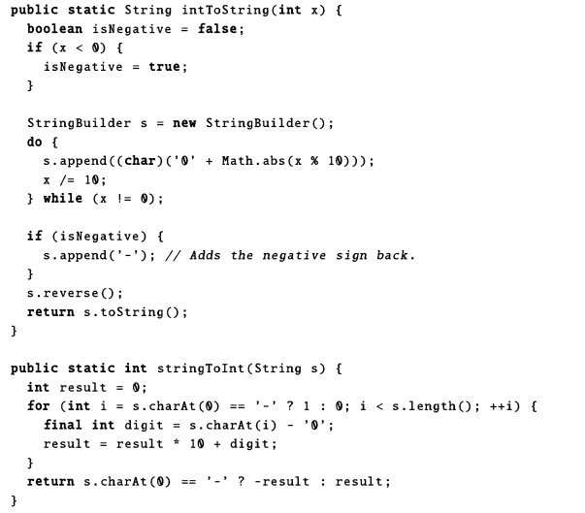
2. 문제 풀이
이 코드는 int형을 String형으로 바꾸는 String형을 Int형으로 바꾸는 코드가 있습니다.

Slide 7
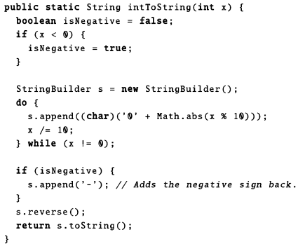
2. 문제 풀이
2-1 Int형을 String으로 변환하는 과정
이 코드는 isNagative변수를 생성하여 int형 변수가 들어왔을 때 양수인지 음수판단을 한 후 isNagative변수를 true or false로 저장하는 부분입니다.
<Int를 String으로 변환하는 코드>

Slide 8
2. 문제 풀이
2-1 Int형을 String으로 변환하는 과정
이 코드는 String s를 생성하고 s에 x변수를 나머지 연산자를 이용하여 나머지를 구한 후 절대 값을 취한 후 +’0’을 하여 문자형으로 만들어 준 후 s문자열에 추가하는 과정입니다.
<Int를 String으로 변환하는 코드>

Slide 9
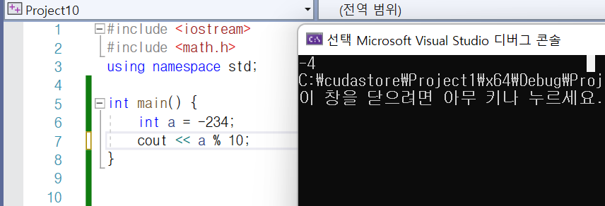
2. 문제 풀이
2-1 Int형을 String으로 변환하는 과정
Math.abs를 해줘야 하는 이유는 %했을 때 음수 값도 나오기 때문입니다.

Slide 10
2. 문제 풀이
2-1 Int형을 String으로 변환하는 과정
이 부분에 -432라는 숫자를 대입하여 연산해 봅시다. X%10을 하면 -2가 나옵니다. 절대값을 취한 후 2를+’0’을 해준 후 s에 append해주면 s는 2가 됩니다. X를 x/=10을 해주면 -43이 됩니다. 위 과정들을 반복해서 해주면 s는 234가 됩니다.
<Int를 String으로 변환하는 코드>

Slide 11
2. 문제 풀이
2-1 Int형을 String으로 변환하는 과정
이 코드는 이전에 생성했던 isNegative변수를 활용하여 true일 경우 –를 s에 append해줍니다. s를 reverse하여 반대로 구한 문자열들을 원래대로 만들어 준 후 끝냅니다.
<Int를 String으로 변환하는 코드>

Slide 12
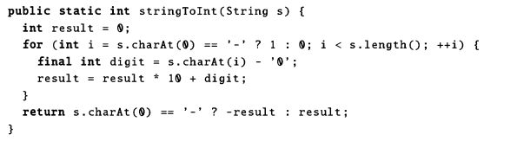
2. 문제 풀이
2-2 String형을 Int로 변환하는 과정
이 코드는 for문에서 i = s.charAt(0)== ‘-’하는 부분이 있습니다. 이는 문자열 s가 음수인지 양수인지 판단하여 문자열의 시작점을 음수일 경우 1에서 부터 양수이면 0에서부터 시작하는 것을 말합니다.
digit = s.char(i) – ‘0’ 부분은 문자를 인수로 바꿔주는 부분입니다.
result = result *10 +digit은 digit이 구해졌으니 int형으로 변환하는 과정입니다.
<String을 Int으로 변환하는 코드>

Slide 13
2. 문제 풀이
2-2 String형을 Int로 변환하는 과정
이 부분에 s = “-432”를 대입해 보겠습니다.
i = s.charAt(0) 부분에서 1이 나오게 됩니다.
digit은 s.char(1)-’0’이 되어 ‘4’-’0’이 되어 4가 나옵니다.
result = 0 *10 +4 해주면 result = 4가 됩니다.
이 과정을 반복해주면 432가 되는 데 마지막에 s.charAt(0)이 –인지 아니었는지 확인하는 과정을 통해 양수,음수인지를 판단하게 됩니다.
s.charAt(0)은 –이기 때문에 -432가 됩니다.
<String을 Int으로 변환하는 코드>

Slide 14

감사합니다!

